Slide 1
我和夏令营有个约会！

Slide 2
1.WHAT IS SUMMER CAMP?
A
B
什么是夏令营？
为什么参加夏令营？
C
D
参加夏令营需满足什么条件？
参加夏令营有什么作用？

Slide 3
什么是夏令营？
A
夏令营最早起源于美国，并且主要针对的是青少年和儿童而开展的户外实践活动。随着中国高校素质教育的不断推进与革新，各大高校为了吸引更多高素质优秀人才来校读研深造而开展的一种提前人才筛选方式，同时结合夏令营的运作模式，开展为期一个礼拜左右涵盖笔试、面试、交流、学习、参观等为一体的教学实践活动。

Slide 4
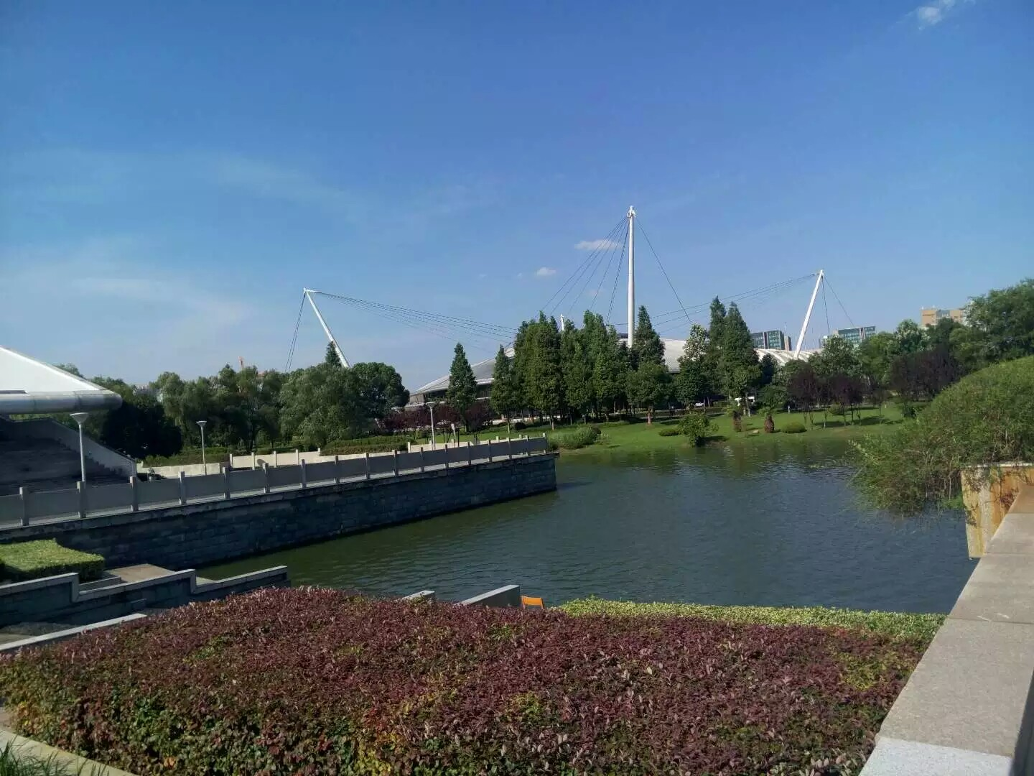
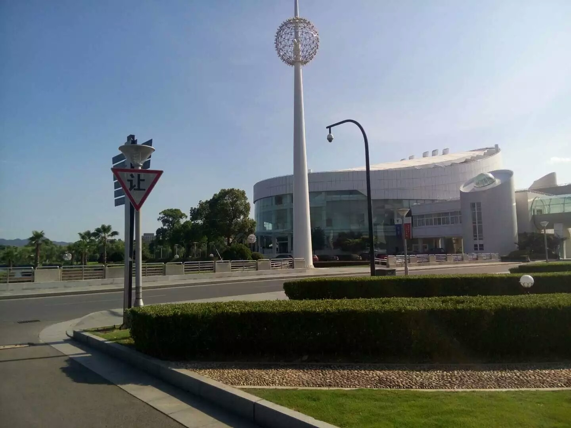
Notes:
浙里最美

Slide 5
为什么参加夏令营？
B
因为缺乏社会实践认知和就业经验，目前学校的半封闭式教育在很大程度上会影响一个医学生在未来的选择上迷茫和不知所措。因此在不确定自己的未来方向的前提下参加夏令营是最好的方式之一，它可以让你去和全国甚至其他国家的优秀临床医学生交换学习心得和未来规划，同时也可以提前了解自己中意的学校的一些招生计划，以便于在报考和报送准备上比别人先行一步，夺得先机。

Slide 6
参加夏令营需满足什么条件？（浙大和中山大学对比）
C
浙江大学2016夏令营报名条件
硬性条件：全国985或211院校临床医学专业2016届本科毕业生。
其他条件：①学习成绩优秀，获得推免资格或者有志于参加全国研究生考试并有意向攻读浙大研究生②英语成绩良好（最好六级500分以上，因为在筛选过程中这是比较重要的参考条件之一）。
中山大学2016夏令营报名条件
硬性条件：①全国985或211院校临床医学专业2016届本科毕业生，专业成绩在所在年级综合排名前百分之三十（获得推免资格优先考虑）②英语四级及以上。
其他条件：①科研能力强，如本科期间有高质量论文发表②对临床医学有浓厚兴趣及未来有志从事相关行业③应有2-3名本系教师（副教授及以上职称）推荐。
科硕及英语能力强者有优势！

Slide 7
参加夏令营有什么作用？
D
参与者的主要目的在于以下两种：
1、对于已经有志于报考或者推送该校研究生的临床医学生来说，参加夏令营相对来讲是一条捷径，它可以让一些综合能力强的优秀临床医学生在这个平台获得额外机会，同时也是验证自己选择的重要方式。
2、对于还在为未来选择方向和区域学校迷茫的人来说，多参加一些高校的夏令营活动有助于认清自己的定位，做出选择，同时能够在这过程中和其他优秀临床医学生相互学习与交流。

Slide 8
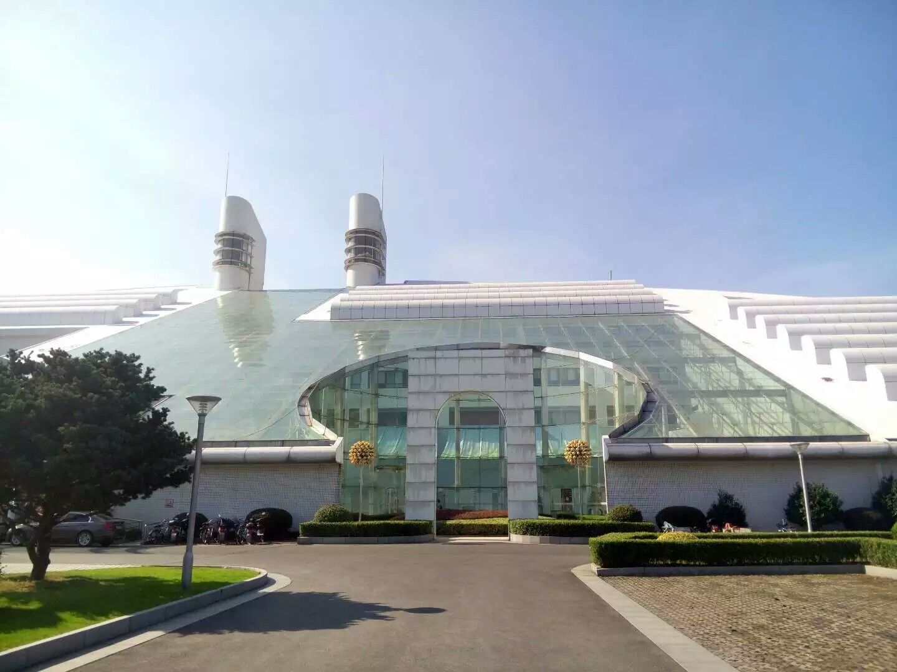
2.HOW TO PREPARED IT?
a、时间安排及费用考虑（一般均为公费）
b、熟知活动流程与安排
C、笔试面试和材料准备

Slide 9
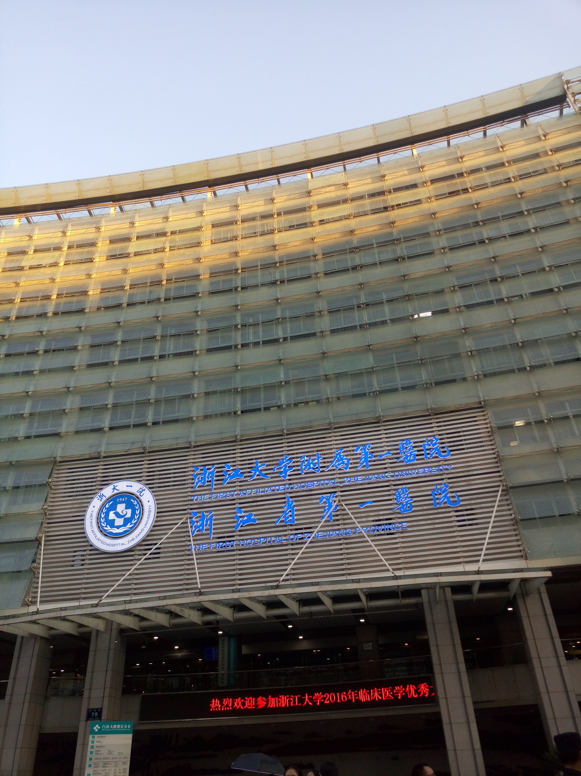
3.HOW TO JIONED IN IT?
参加过程注意事项：
1、注意人身安全和行程安排
2、读懂和了解夏令营具体流程
3、交流与学习，认清自己，精准定位
A

Slide 10
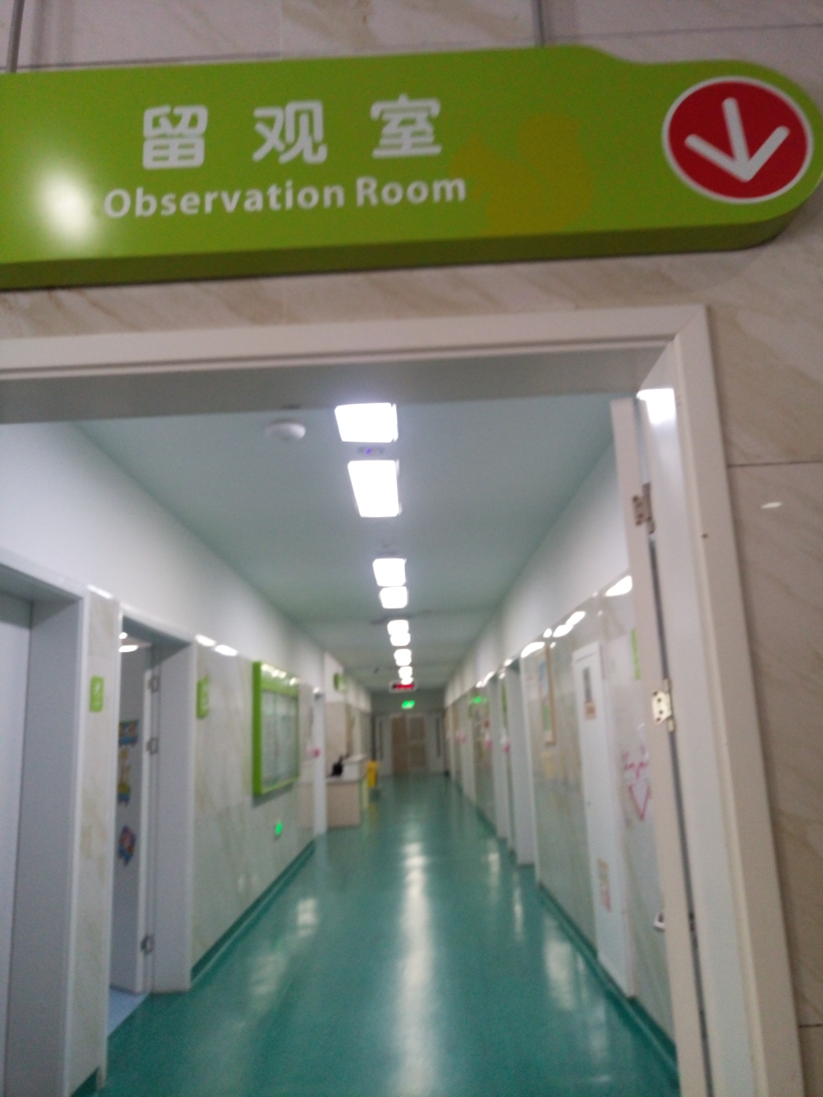

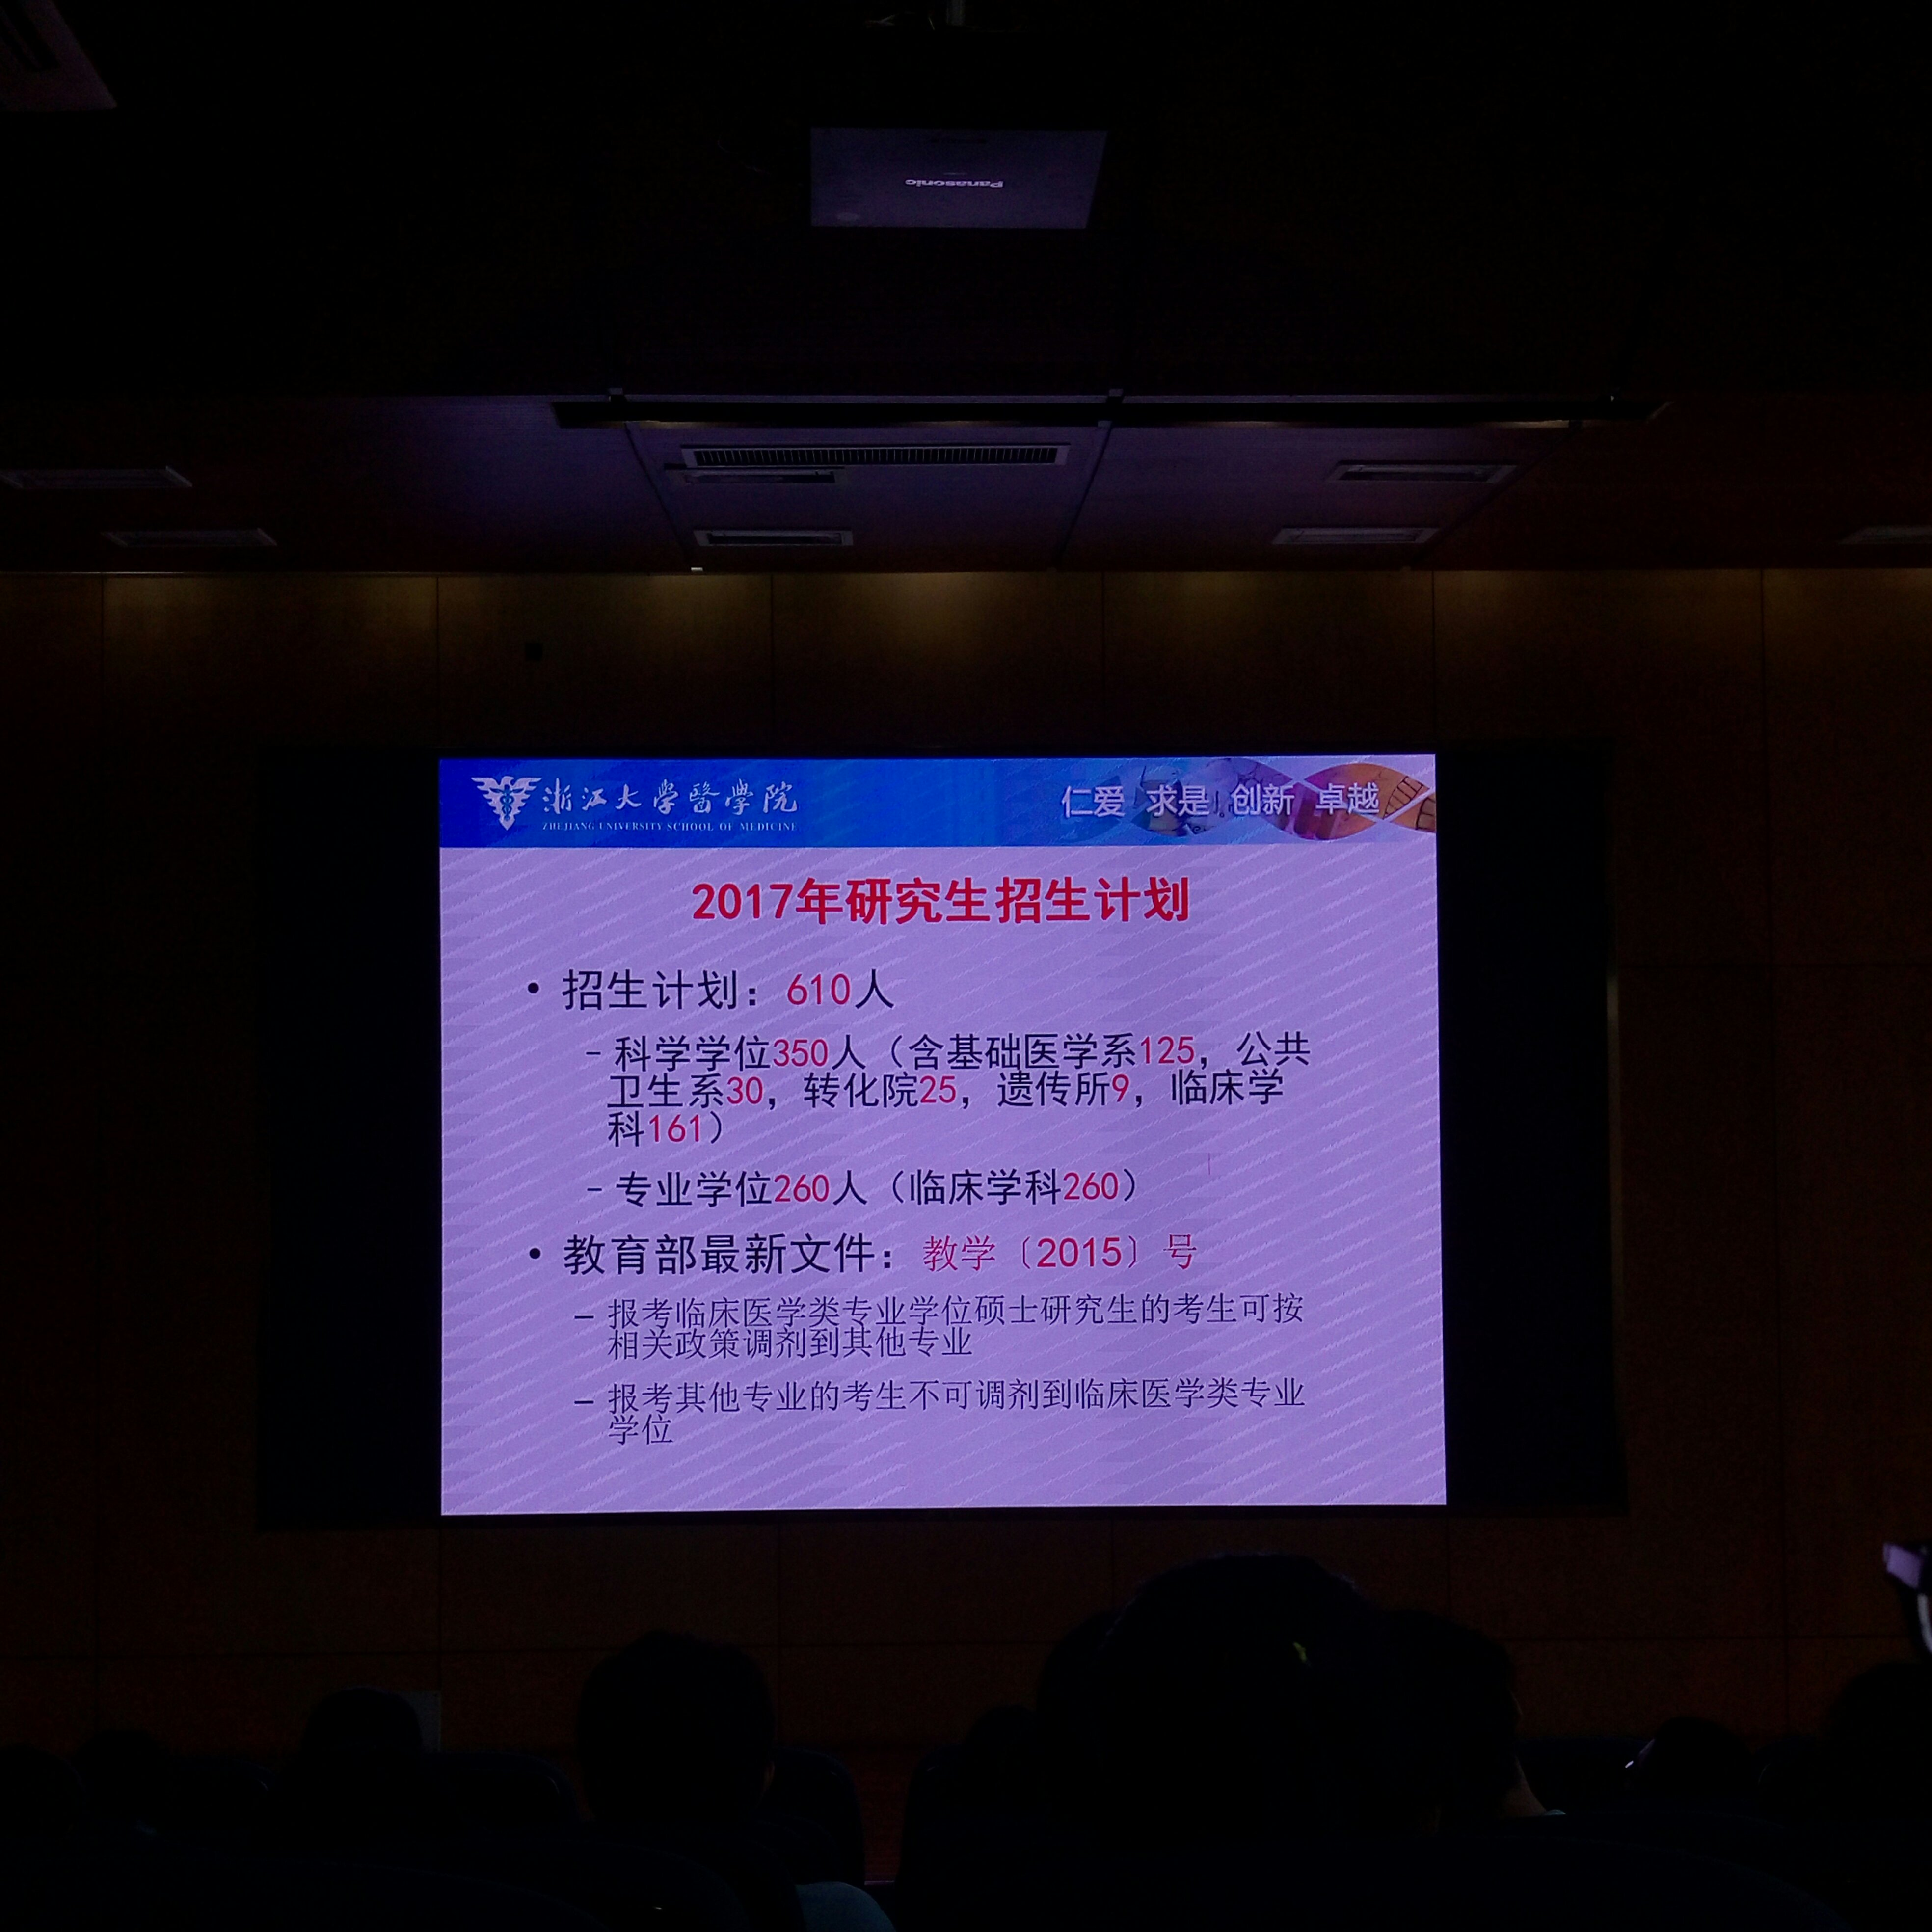
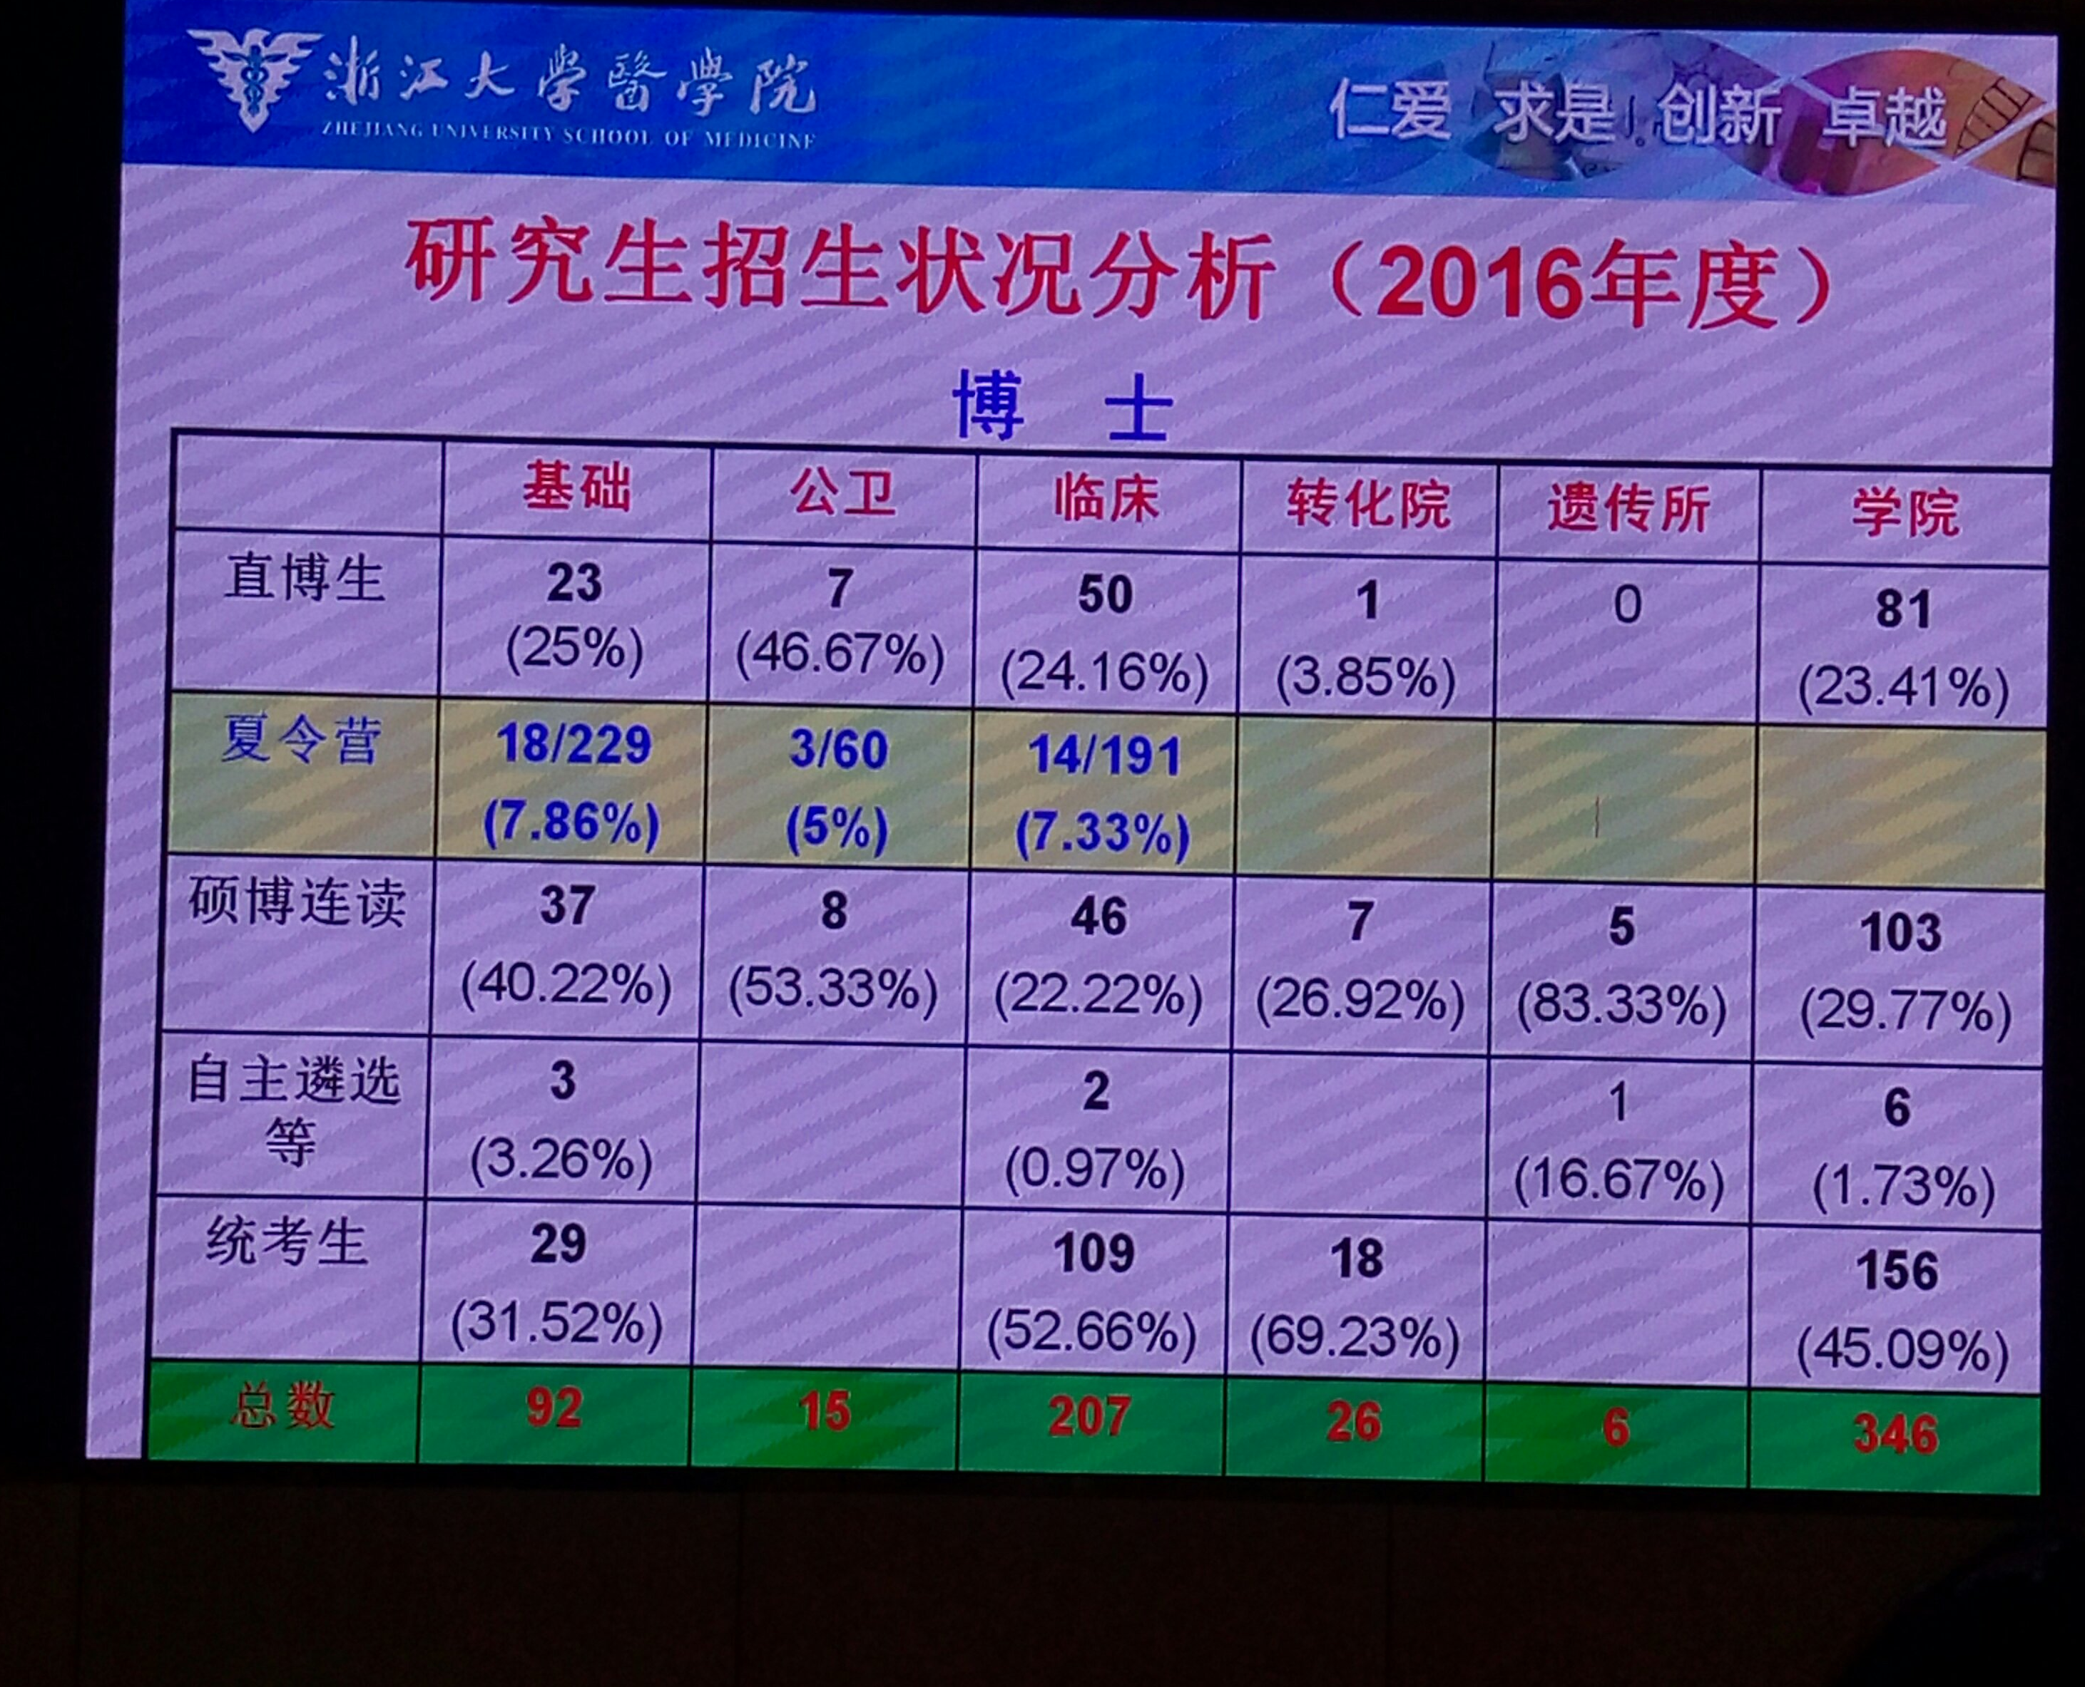
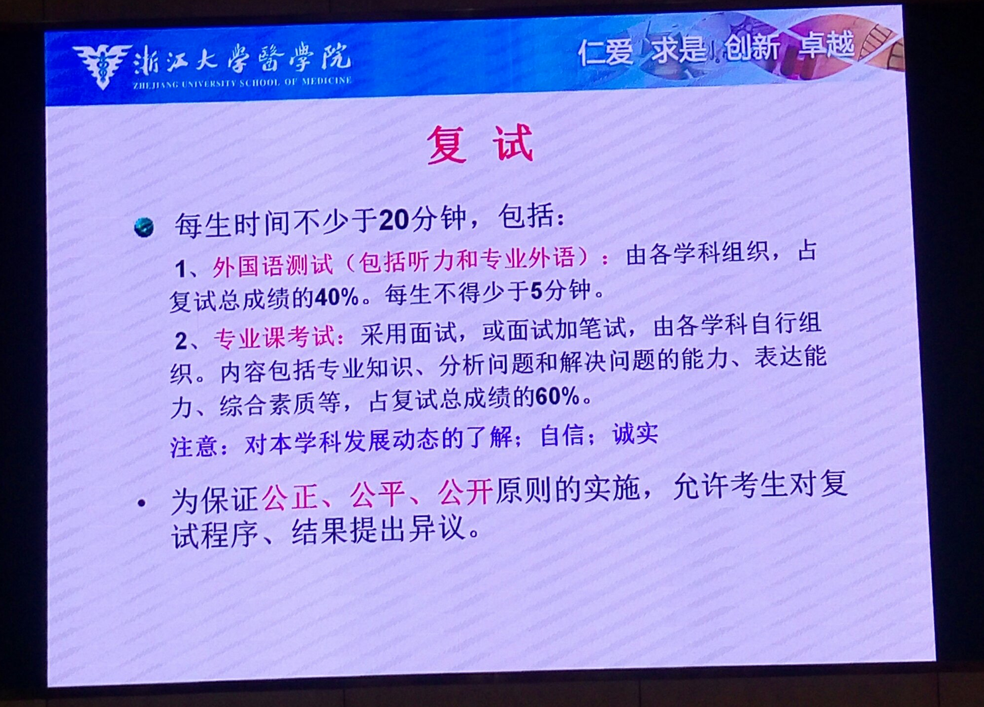
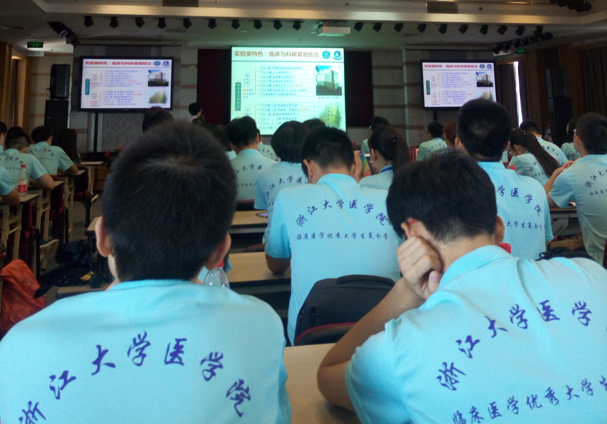
内容展示

Slide 11
4.THE LAST
1
2
心得一：选择比参与更重要
心得二：学习和交流是重点
3
4
心得三：自身定位不能偏差太大
心得四：要有自信和必胜的信念
5
6
心得五：坚持选择和适当放弃
心得六：不要在一棵树上吊死

Slide 12

THANK YOU !

